Slide 1


Facultad de Ingeniería
UNIVERSIDAD DISTRITAL
FRANCISCO JOSÉ DE CALDAS - 2026

Slide 2
MULTIMEDIA INTERACTIVA
Agenda de presentación
Presentación General
Líneas de Investigación
Sectores de Aplicación
Proyectos Relevantes
Resultados Generales
INGENIERÍA: COMPROMISO CON EL DESARROLLO CIENTÍFICO, TECNOLÓGICO Y SOCIAL DEL PAÍS

Slide 3

Presentación
01

Slide 4

MULTIMEDIA INTERACTIVA
Grupo de Investigación en Multimedia Interactiva y Animación Digital
01
El grupo de investigación Multimedia Interactiva tiene como visión ofrecer soluciones al mercado compitiendo con soluciones nacionales y extranjeras mediante propuestas tecnológicas innovadoras con apoyo de la industria y centros de investigaciones que aborden aspectos relacionados con multimedia.
Reconocimiento y clasificación “A”
en la Convocatoria MinCiencias 931
del año 2024
INGENIERÍA: COMPROMISO CON EL DESARROLLO CIENTÍFICO, TECNOLÓGICO Y SOCIAL DEL PAÍS

Slide 5
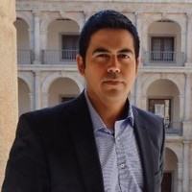
MULTIMEDIA INTERACTIVA
01
DIRECTOR
Paulo Alonso
Gaona-García, PhD
Doctor en Ingeniería
Profesor e Investigador Senior
multi@udistrital.edu.co
CONTACTO
INGENIERÍA: COMPROMISO CON EL DESARROLLO CIENTÍFICO, TECNOLÓGICO Y SOCIAL DEL PAÍS

Slide 6
MULTIMEDIA INTERACTIVA
01
Equipo de trabajo
El grupo Multimedia Interactiva y Animación Digital, cuenta con la participación de estudiantes y profesionales con formación en ingeniería informática y conocimiento en computación gráfica, con amplia experiencia e interés en proyectos relacionados en temas de investigación relacionados con Realidad Virtual, Realidad Aumentada y procesamiento digital de imágenes, videos y audio.
INGENIERÍA: COMPROMISO CON EL DESARROLLO CIENTÍFICO, TECNOLÓGICO Y SOCIAL DEL PAÍS

Slide 7
MULTIMEDIA INTERACTIVA
01
Algunos integrantes
Prof. Nancy Yaneth Gelvez Garcia, PhD
Prof. Julio Barón Velandia, PhD
Prof. Daniel David Leal Lara, M.Sc.
Prof. Sebastian Camilo Vanegas Ayala, PhD
Prof. Carlos Arturo Reina Rodríguez, PhD
Prof. David Martín Moncunill, PhD (ES)
Prof. Rutilio López, PhD (MEX)
Prof. Enayat Rajabi, PhD (CAN)
Andres Ovidio Restrepo, MSc (GER)
Madyseth Ariza, MSc (GER)
Ing. Maycol Hernández
Ing. Daniel Nieto
Ing. Juan David Rosero MSc(c)
Ing. Julieth Tatiana Riaño Mora MSc(c)
INGENIERÍA: COMPROMISO CON EL DESARROLLO CIENTÍFICO, TECNOLÓGICO Y SOCIAL DEL PAÍS
https://scienti.minciencias.gov.co/gruplac/jsp/visualiza/visualizagr.jsp?nro=00000000009868

Slide 8
02
MULTIMEDIA INTERACTIVA
Líneas de investigación
01
02
03
04
05
06
07
Computación gráfica
Interacción Persona Máquina-Computacional
Realidad Aumentada y Realidad Virtual
Simulación por computador
Transmisión, infraestructura, almacenamiento de contenido Multimedia
Videojuegos y entretenimiento
Educación y entretenimiento
https://pi.udistrital.edu.co/Multimedia-Interactiva-Animacion-Digital/I
INGENIERÍA: COMPROMISO CON EL DESARROLLO CIENTÍFICO, TECNOLÓGICO Y SOCIAL DEL PAÍS

Slide 9
03
MULTIMEDIA INTERACTIVA
Sector de Aplicación
Simulación y modelamiento
Videojuegos
Analítica visual de datos
Domótica
Entretenimiento
Simulación
Educación
INGENIERÍA: COMPROMISO CON EL DESARROLLO CIENTÍFICO, TECNOLÓGICO Y SOCIAL DEL PAÍS

Slide 10
Proyectos relevantes
04

Slide 11

04
MULTIMEDIA INTERACTIVA
KOS
Métodos de acceso visuales a través de mecanismos de navegación sobre repositorios abiertos.
ESTADO
Proyecto en Alianza con GRUPO GIIRA
Finalizado
Libro de Investigación: Entornos de búsquedas navegacionales a partir de esquemas de representación de conocimiento
Enlace Consulta: Libro
https://siciud.udistrital.edu.co/PGrupos/Ver/213
INGENIERÍA: COMPROMISO CON EL DESARROLLO CIENTÍFICO, TECNOLÓGICO Y SOCIAL DEL PAÍS

Slide 12
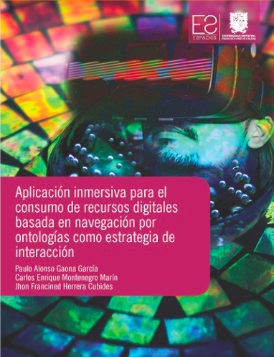
04
MULTIMEDIA INTERACTIVA
VORA
Método de acceso inmersivo a través de realidad aumentada.
ESTADO
Finalizado
Libro de Investigación: Aplicación inmersiva para el consumo de recursos digitales basada en navegación por ontologías como estrategia de interacción
Enlace Consulta: Libro
INGENIERÍA: COMPROMISO CON EL DESARROLLO CIENTÍFICO, TECNOLÓGICO Y SOCIAL DEL PAÍS

Slide 13
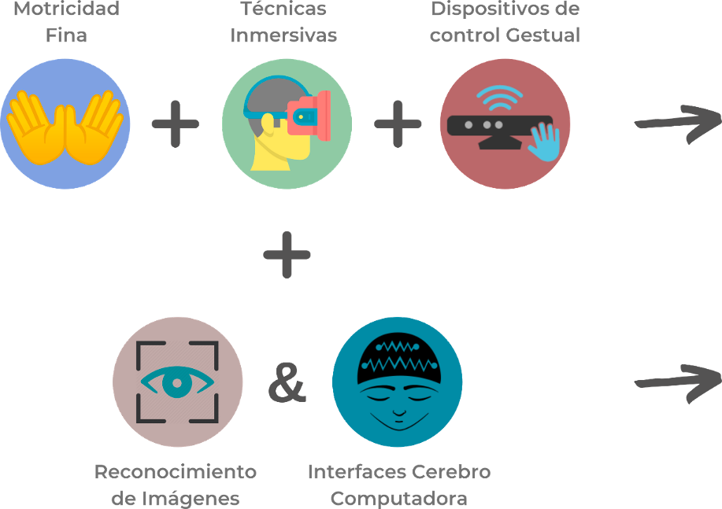
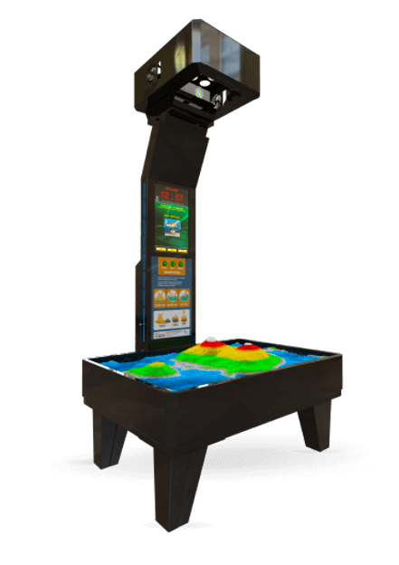
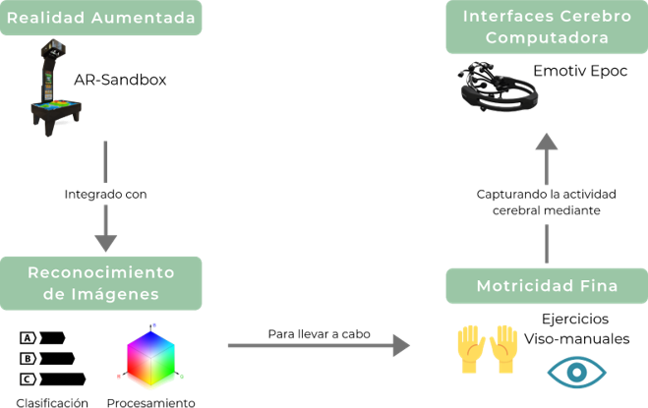
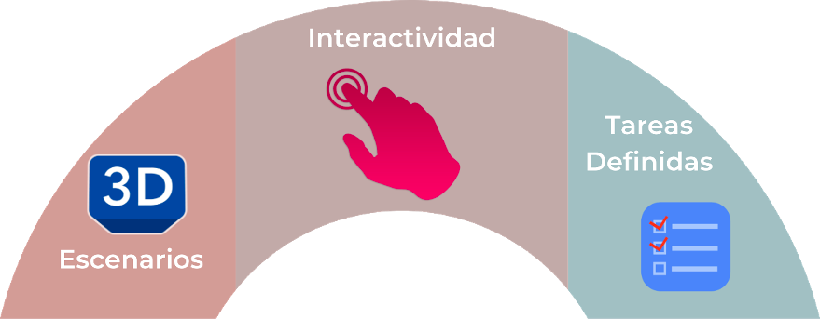
04
MULTIMEDIA INTERACTIVA
AR-SandBox
Prototipo de un ambiente basado en tecnologías inmersivas, e interacción con dispositivos de control gestual e interfaces cerebro-computadora para el desarrollo de ejercicios de motricidad fina.
INGENIERÍA: COMPROMISO CON EL DESARROLLO CIENTÍFICO, TECNOLÓGICO Y SOCIAL DEL PAÍS

Slide 14
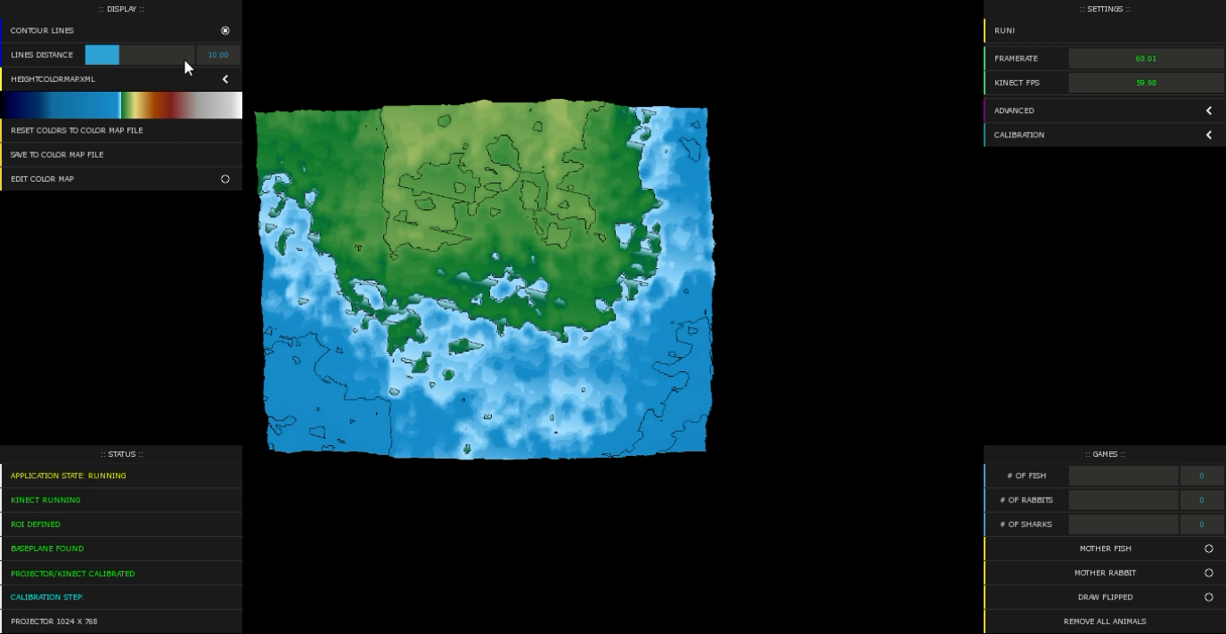
04
MULTIMEDIA INTERACTIVA
AR-SandBox
INGENIERÍA: COMPROMISO CON EL DESARROLLO CIENTÍFICO, TECNOLÓGICO Y SOCIAL DEL PAÍS

Slide 15
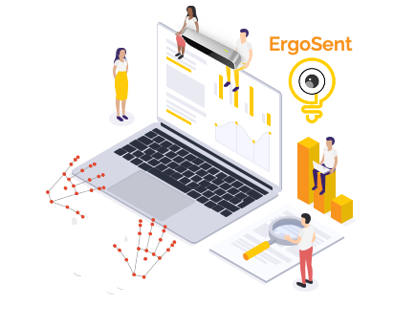
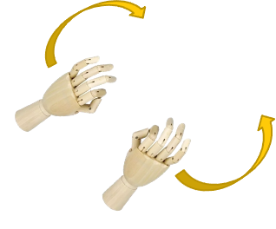
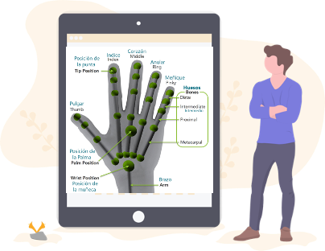
04
MULTIMEDIA INTERACTIVA
ErgoSent
Prototipo de software para apoyar el proceso de revisión de puestos de trabajo a partir de una evaluación ergonómica de los miembros distales superiores.
INGENIERÍA: COMPROMISO CON EL DESARROLLO CIENTÍFICO, TECNOLÓGICO Y SOCIAL DEL PAÍS

Slide 16
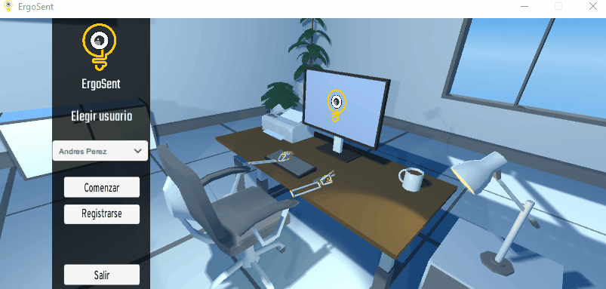
04
MULTIMEDIA INTERACTIVA
ErgoSent
INGENIERÍA: COMPROMISO CON EL DESARROLLO CIENTÍFICO, TECNOLÓGICO Y SOCIAL DEL PAÍS

Slide 17
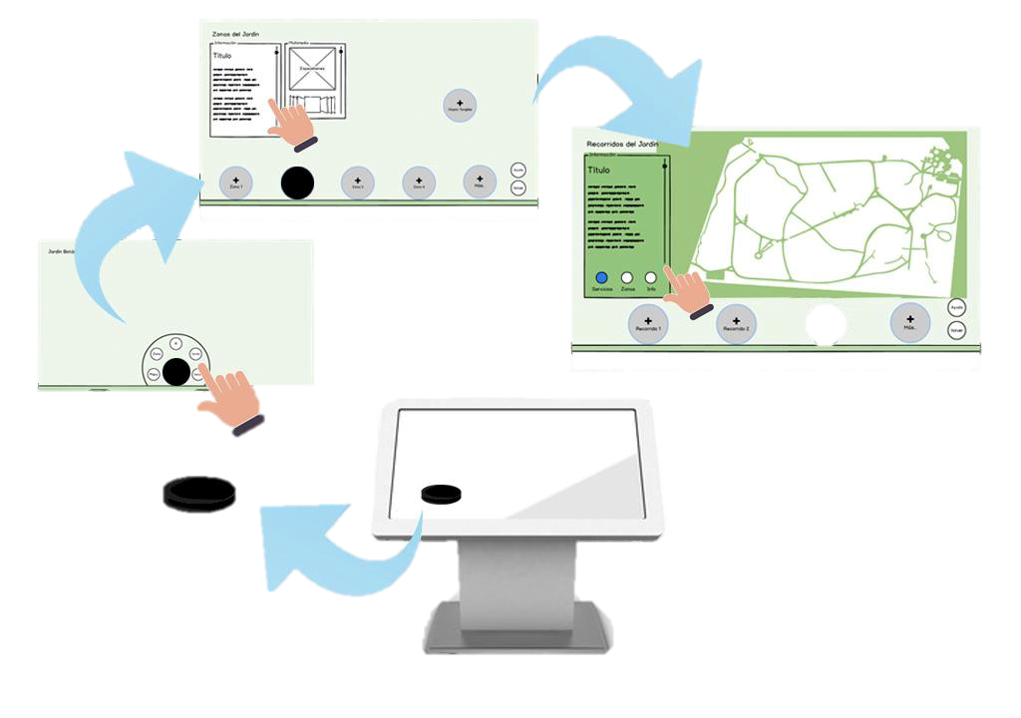
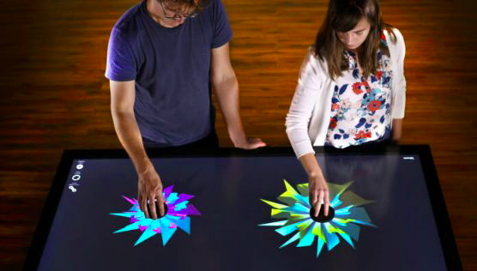
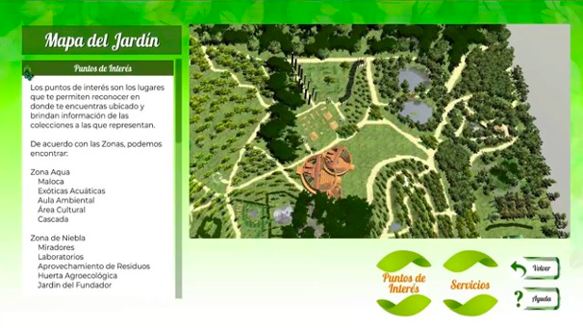
04
MULTIMEDIA INTERACTIVA
TOR
Prototipo navegación de recorridos Jardín Botánico a través de sistemas de reconocimiento Objetos Tangibles
Tangible Object
Multitouch table
INGENIERÍA: COMPROMISO CON EL DESARROLLO CIENTÍFICO, TECNOLÓGICO Y SOCIAL DEL PAÍS

Slide 18
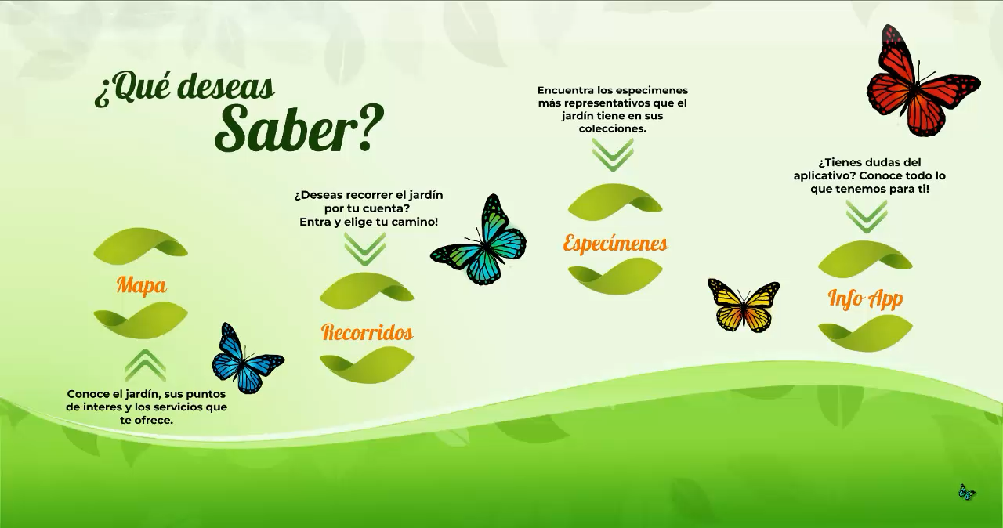
04
MULTIMEDIA INTERACTIVA
TOR
INGENIERÍA: COMPROMISO CON EL DESARROLLO CIENTÍFICO, TECNOLÓGICO Y SOCIAL DEL PAÍS

Slide 19
Resultados generales
2026

Slide 20
05
MULTIMEDIA INTERACTIVA
PROPUESTAS PROYECTOS 2026
Grupo de Investigación en Multimedia Interactiva y Animación Digital
INGENIERÍA: COMPROMISO CON EL DESARROLLO CIENTÍFICO, TECNOLÓGICO Y SOCIAL DEL PAÍS

Slide 21
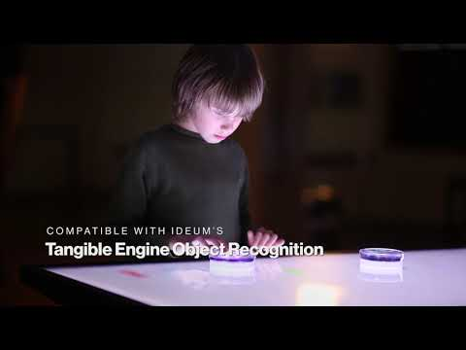
05
MULTIMEDIA INTERACTIOVA – TEMAS DE TRABAJO
TOR
Prototipo navegación de recorridos y acceso a través de sistemas de reconocimiento Objetos Tangibles.
Nuevo Edificio Ingeniería.
Gamificación
CONCEPTO CLAVE
“Una frase destacada
puede convertrse
en el ancla visual.”
Autor / fuente
INGENIERÍA: COMPROMISO CON EL DESARROLLO CIENTÍFICO, TECNOLÓGICO Y SOCIAL DEL PAÍS

Slide 22
05
MULTIMEDIA INTERACTIVA – TEMAS DE TABAJO
Escenarios de Gamificación
Desarrollo de escenarios de gamificación mediante (TOR/VR/AR) para:
Procesos de aprendizaje.
INGENIERÍA: COMPROMISO CON EL DESARROLLO CIENTÍFICO, TECNOLÓGICO Y SOCIAL DEL PAÍS

Slide 23

05
MULTIMEDIA INTERACTIOVA – TEMAS DE TRABAJO
AR-SANDBOX - ERGOSENT
Desarrollo de escenarios que permitan identificar y promover salud mental y emocional de estudiantes, empleados a través de:
AR-Sandbox.
Terapias Postura Trabajo.
INGENIERÍA: COMPROMISO CON EL DESARROLLO CIENTÍFICO, TECNOLÓGICO Y SOCIAL DEL PAÍS

Slide 24
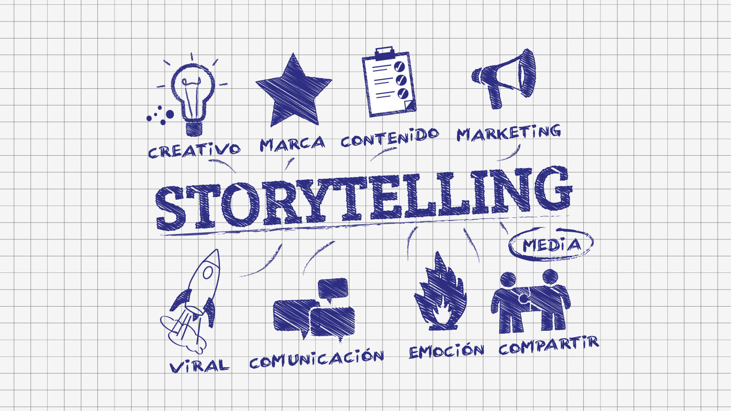
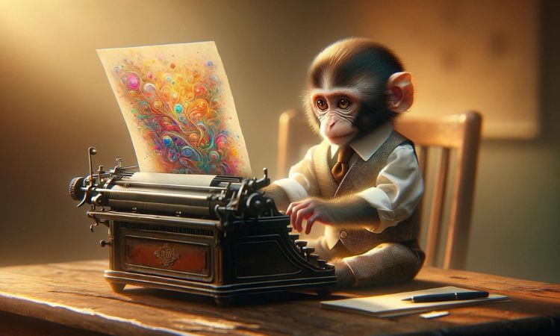
05
MULTIMEDIA INTERACTIOVA – TEMAS DE TRABAJO
Herramientas IA aplicadas al Story Telling
Replicar el uso de imágenes en historias de literatura que sean ampliamente conocidas.
Comprender el funcionamiento de estas herramientas.
Determinar cuales herramientas son mas favorables en este ámbito
Determinar el tipo de historias que dan mejores resultados en este uso
Comprender la reacción de las personas al usar imágenes generadas por IA.
INGENIERÍA: COMPROMISO CON EL DESARROLLO CIENTÍFICO, TECNOLÓGICO Y SOCIAL DEL PAÍS

Slide 25
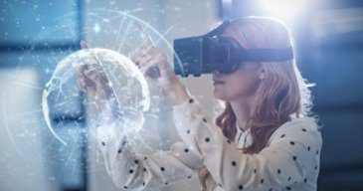
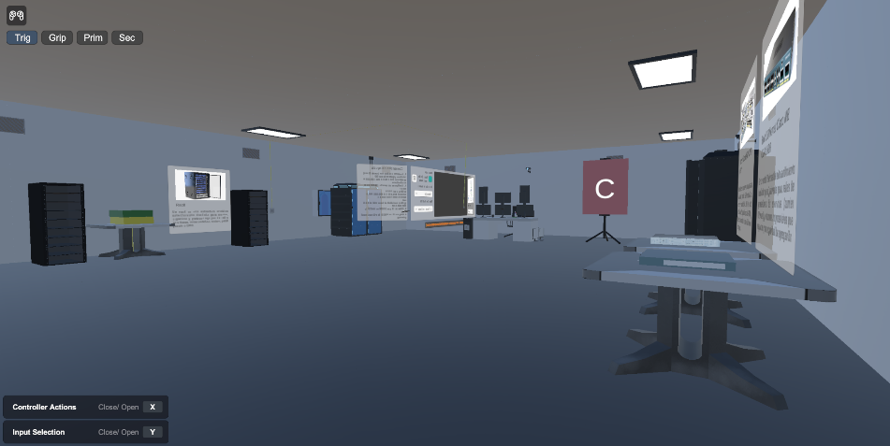
05
MULTIMEDIA INTERACTIOVA – TEMAS DE TRABAJO
Laboratorios
Laboratorio teleinformática.
Navegación de contenidos.
Diseño de interfaces.
INGENIERÍA: COMPROMISO CON EL DESARROLLO CIENTÍFICO, TECNOLÓGICO Y SOCIAL DEL PAÍS

Slide 26



Gracias
multi@udistrital.edu.co
nygelvezg@udistrital.edu.co
scvanegasa@udistrital.edu.co
ddleall@udistrital.edu.co
FIN
https://comunidad.udistrital.edu.co/multimediainteractiva/
INGENIERÍA: COMPROMISO CON EL DESARROLLO CIENTÍFICO, TECNOLÓGICO Y SOCIAL DEL PAÍS

